Slide 1
Выпускная квалификационная работа по теме “Разработка системы тестирования с алгоритмами генерации задач”

Slide 2
Проблема проверки знаний студентов
Большинство тестирований построены по схеме выбора одного или нескольких ответов из предложенного списка. Такой подход имеет ряд недостатков. Например, трудоемкий процесс подбора заданий, ответов, причем составителю теста приходится подбирать как правильный, так и неправильные ответы. Также существует возможность угадывания верного ответа, причем шанс того, что это случится очень велик.
Актуальным решением проблемы является автоматизированное порождение тестирований для проверки знаний по выбранной теме.

Slide 3
Постановка задачи
Разработать понятный интерфейс, чтобы ничего не отвлекало тестируемого от выполнения задач
Разработать методы генерации исходных данных, которые позволят не испытывать трудности в вычислениях
Разработка методов проверки правильности введенного учеником ответа

Slide 4
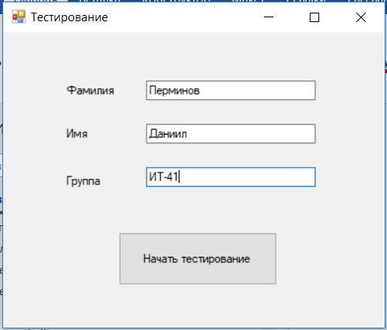
Интерфейс
При запуске программы открывается диалоговое окно для ввода фамилии, имени и группы тестируемого.
После заполнения всех полей и нажатия на кнопку “Начать тестирование” запускается само тестирование.

Slide 5
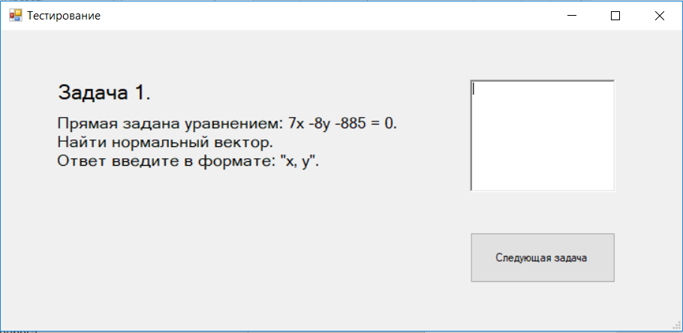
Интерфейс
Окно тестирования состоит из исходных данных задачи, пояснения по формату ответа, окна ввода ответа и кнопки “Следующая задача”

Slide 6
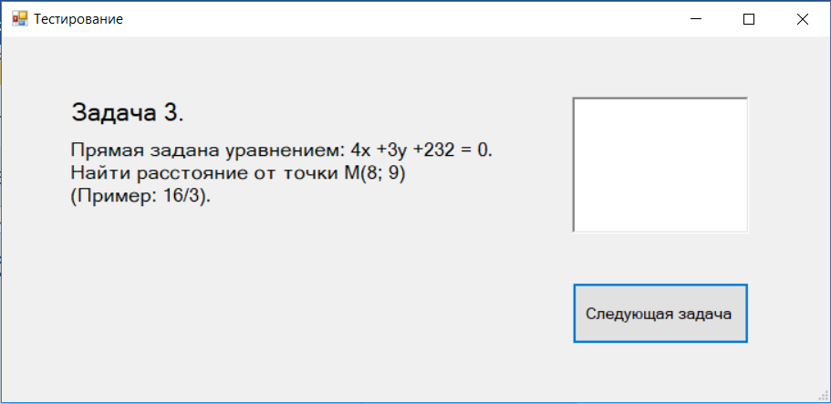
Пример задания
Найти расстояние от точки M0(x0, y0) до прямой

Slide 7
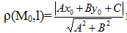
Пример задания
Алгоритм генерации задания программой:
Случайно задается точка;
Для генерации прямой используются заранее описанные пифагоровы числа (тройки), C задается случайно.
Ученик вводит ответ;
Программа считает расстояние по формуле
и сравнивает получившийся ответ с введенным учеником ответом.

Slide 8
Заключение
Выполнена поставленная задача разработки интерфейса, который позволяет ученику легко ориентироваться в приложении «Система тестирования» при его прохождении.
Разработаны методы генерации заданий. Трудоемкий процесс подбора заданий автоматизирован. Благодаря этому преподавателю не нужно тратить время на разработку различных вариантов тестирования.
Благодаря открытости тестирования, практически полностью исключена возможность угадывания ответов тестируемым. Исходные значения для теста каждый раз новые, что исключает возможность списывания.

Slide 9
СПАСИБО ЗА ВНИМАНИЕ

